Slide 1
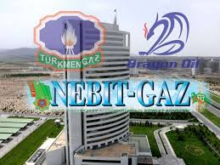
TÜRKMENISTANYŇ GAZYLMA BAÝLYKLARY

Slide 2
Meýilnama
Türkmenistanda nebitiň öndürilişi
Gazma baýlyklaryň gornüşleri
Gaz senagaty
Kömür baýlyklary
Demir magdanlary
Dag-himiýa çig mallary
Ozokerit
Hek daşlary
Gurluşyk çig mallary

Slide 3
Türkmenistanda NebitiŇ ÖndürüliŞi
Türkmenistanda nebiti öndürmek 1980-nji ýyllardan soňra pese düşdi. Onuň düýp sebäbi Russiýanyň Günbatar Sibir ykdysady etrabynda ýeriň astyndan atylyp çykan nebitiň tapylmagy bilen bagly boldy. Ýöne Türkmenistan döwleti Garaşsyzlygyň ilkinji ýyllaryndan başlap gazylma baýlyklaryň (nebitiň, gazyň) çykarylyşyny ýyl-ýyldan artdyrmaga başlady. Şeýlelikde, Türkmenistanyň ýer jümmüşiniň galyň çökündi gatlaklary şu gün Garaşsyz, baky Bitarap Türkmenistan döwletiniň gazma baýlyklarynyň gory bolup durýar.

Slide 4
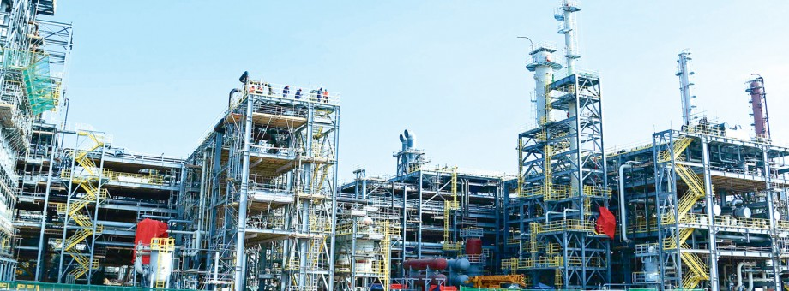

Slide 5
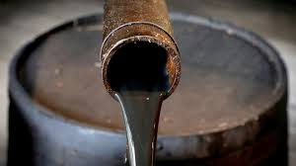
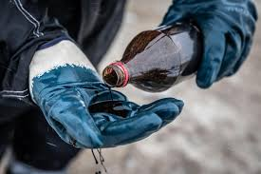

Slide 6
Gazma BaýlyklaryŇ Görnüşleri
Türkmenistanyň çäklerindäki gazma baýlyklaryň aşakdaky ýaly toparlaryny tapawutlandyrmak mümkin:
Peýdaly gazma baýlyklar – nebit, tebigy gaz, gaz kondensaty, kömür, ýanyjy slanesler.
Peýdaly metal gazma baýlyklar – demir, gurşun, sink, mis, alýuminiý, simap, molibden, stronsiý, sirokiý we başg
Peýdaly metal däl gazma baýlyklar – kükürt, kaliý, bentonit, fosforit, ýod, brom, barit, ozokerit, selestin, mineral duzlar, nahar duzy we başg.
Peýdaly gaty halyndaky gazma baýlyklar – sementiň, çüýşäniň we kerpijiň çig maly, dolomit, gez, gips, çagyl, hek hem-de bezeg daşlary we başg.
Peýdaly, süýji, mineral we senagat suw baýlyklary – Arçmanyň kükürtwodorotly, Mollagaranyň ýokary minerallaşan duzly suwy we başg.

Slide 7
GAZ SENAGATY
1966-njy ýylda Ojak ýaly uly tebigy gaz ýataklarynyň açylmagy bilen Türkmenistanyň gaz senagat pudagy emele geldi. 1965-nji ýylda Türkmenistanda 1mlrd 157 mln kub metr, 1970-nji ýylda 13mlrd kub metr, 1989-njy ýylda 90mlrd kub metr tebigy gaz gazylyp alyndy. Soňky 25 ýylyň gazyň gazylyp alnyşy 90 essä golaý artdy. Bu bolsa Günbatar Ýewropa – Fransiýa, Italiýa ýaly döwletlere gazyň alnyşy 72 mlrd kub metre barabar boldy. Ol Döwletabat, Dönmez, Böwrüdeşik, Kükürtli, Kerpiçli, Balguýy, sakar, Malaý, Gyzylgum, Garadeşik, Samandepe, Tejen, Mollaker, Saýrap, Naýyp, Baýramaly ýataklaryndan çykarylýar.

Slide 8
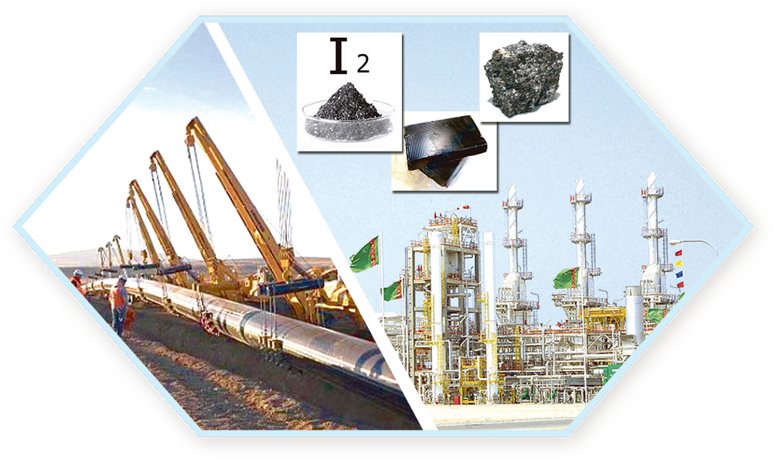

Slide 9
Kömür baýlyklary
Tüwergyryň, Uly Balkanyň, Köýtendagyň aşaky we orta ýura döwrüniň jynslarynda kömrüň iki görnüşiniň barlygy anyklanyldy. Tüwergyrda Çaýyrly, Gapakly, Günbatar we Gündogar Amanbulak meýdançalarynda kömür gatlaklarynyň galyňlygy 0,4 – 8,7 metr bolup dürli çuňluklarda (150-428 m) gabat gelýärler. Geçirilen barlaglara görä, bu meýdançalarda 0 – 600 metr çuňlukda 401,1 mln t daş kömrüň ätiýaçlygyň bardygy ykrar edildi. Türkmen alymlarynyň-geologlarynyň ýazmaklaryna görä, bu ýeriň kömri 1991-nji ýyldan bäri ýylda 2 müň tonna möçberinde gazylyp alnyp dökün hökmünde ulanylýar.

Slide 10
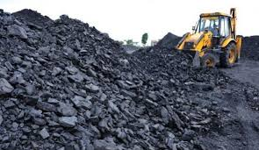
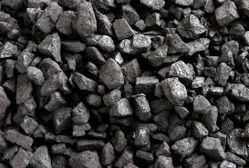

Slide 11
DEMIR MAGDANLARY
Reňkli magdanlardan gurşun,sink Köýtendagda Günbatar Köpetdagda, Garadagda bar. Alýuminiý çig maly Tüwergyrda, Gyzylgaýada, Bathyzda. Seýrek dus gelýän metallar: simap- Köpetdagda, Kelete Arçman aralykda Magtymguly şäherçesinin dg-da, molibden-Uly Balkanda, stronsiý-Garabogazgolyň go-gd kenarynda Merkezi Garagumda, Tüwergrda, Köýtendagda tapylypdyr.

Slide 12
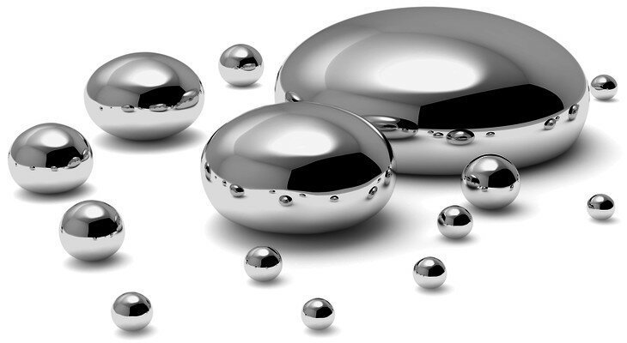
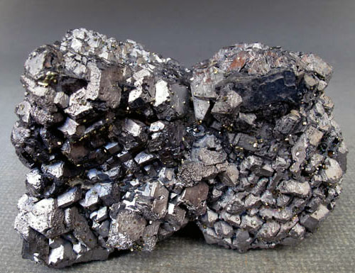
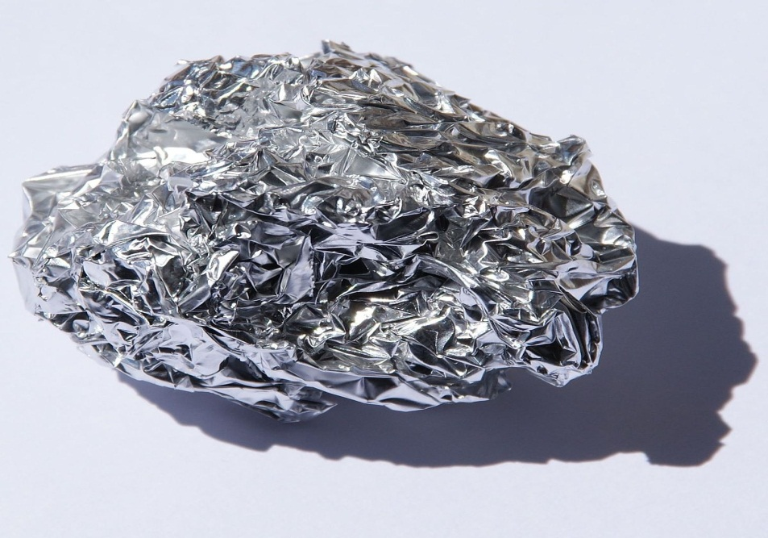

Slide 13
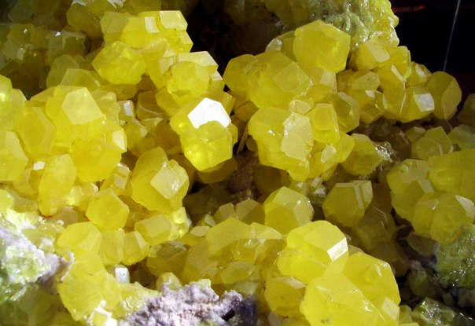
Dag-himiýa çig mallary
Ýurdumyz bu tebigy baýlyklara orän baý. Ol çig mallaryň arasynda esasy orny kükürt magdany tutýar. Köýtendagda,Magdanlyda kükürt magdany ýokary ýura jynslaryna häsiýetli bolup 0-700m çuňlukda ýerleşip galyňlygy 1-26 m barabar. Magdanly käni 1929-njy açylyp 1935-nji ýylda senagat maksatlary üçin gazylyp alyndy.

Slide 14
OZOKERIT
Emele gelşini öwrenen alymlar ony nebit bilen baglanyşdyrýarlar. Türkmenistanda ozokerit Çeleken ýarymadasynda gazylyp alynýar. Bu sebitde ozokerit 2 hili ýagdaýda: damar ýa-da ýeriň jaýryklary boýunça çykmagy netijesinde Aýmed-Meşed ýatagyndan gazylyp alynýar. Ikinji gatlaklaýyn halda Dagajyk,Alygul we Gorap ýataklarynda bar.

Slide 15
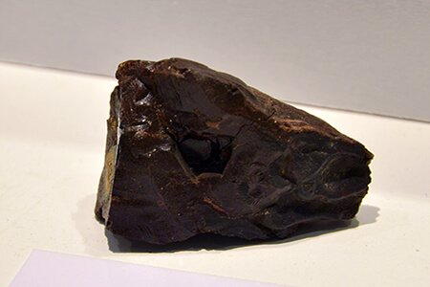

Slide 16
HEK DAŞLARY
Hek daşlary dag himiýa senagatynyň çig malyna degişli bolup, esasan, Köýtendagda, Magdanlyda we Garajumalakda bar. Birinjisi Magdanly şäherinden 4km dg-gd-da ýerleşýär. Galyňlygy 28-86m. Ikinji ýatak Magdanly şäherinden 60km-likde ýerleşýär. Galyňlygy 21-74m bolup, ätiýaçlygy 105,1 mln t.

Slide 17
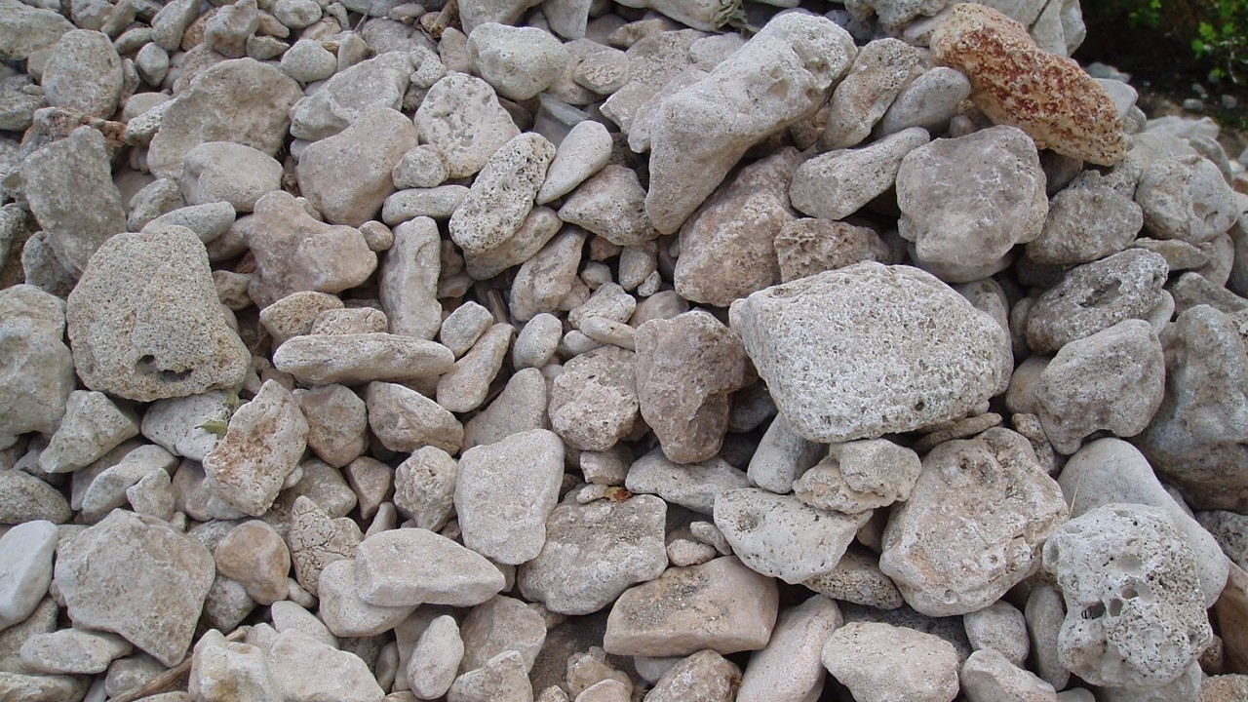

Slide 18
GURLUŞYK ÇIG MALLARY
Türkmenistan gurluşyk üçin çig mallara baý hasaplanýar. Türkmenistanda gurluşyk işlerini geçirmek üçin çäge Änewde, Baýramalyda, Täze zähmetde, Büzmeýinde, Garabogazyň 4km dg-da, Repetekde, Daşoguzyň 5km go-da, Tejeniň Gurudaňdan çägeliginde, Seýdi şäheriniň 10km go-gb-da we beýleki ýerlerde bar.

Slide 19
